Slide 1

Мобильное приложение Kinosklad
Выполнили студенты 3 курса ФКН ПИвИС
Команда ТП-5.1-4
Волченко Полина Владимировна
Петров Андрей Алексеевич

Slide 2
Распределение обязанностей
Член команды | Обязанности
Волченко Полина Владимировна | Разработка серверной части Разработка клиентской части Составление технического задания Разворачивание приложения
Петров Андрей Алексеевич | Аналитика Написание документации проекта Составление технического задания

Slide 3
ПРОБЛЕМАТИКА
Уход иностранных сервисов
Предвзятое мнение многих критиков
Часто информация о фильмах бывает перегружена прочими данными

Slide 4
Цель проекта
Разработка мобильного приложения со статьями о фильмах, отзывами к ним с возможностью поиска и сохранения в избранное

Slide 5
Задачи
Реализовать группировку фильмов по категориям
Реализовать просмотр статей о фильмах
Реализовать добавление статей фильмов в избранное
Реализовать добавление отзывов

Slide 6
Обзор аналогов
Недостатки | IMDb | Rotten Tomatoes | Kinopoisk
Перегруженный интерфейс | + | - | -
Предвзятость оценок | + | + | -
Много лишней информации | - | - | +
Наличие мобильного приложения | - | - | +

Slide 7
Средства реализации
Server:
Python
Django Framework
Firebase Auth
Хранилище данных:
Firebase

Slide 8
Средства реализации
Client:
Kotlin
Android SDK
SQLite
Deploy:
VPS
Docker compose

Slide 9
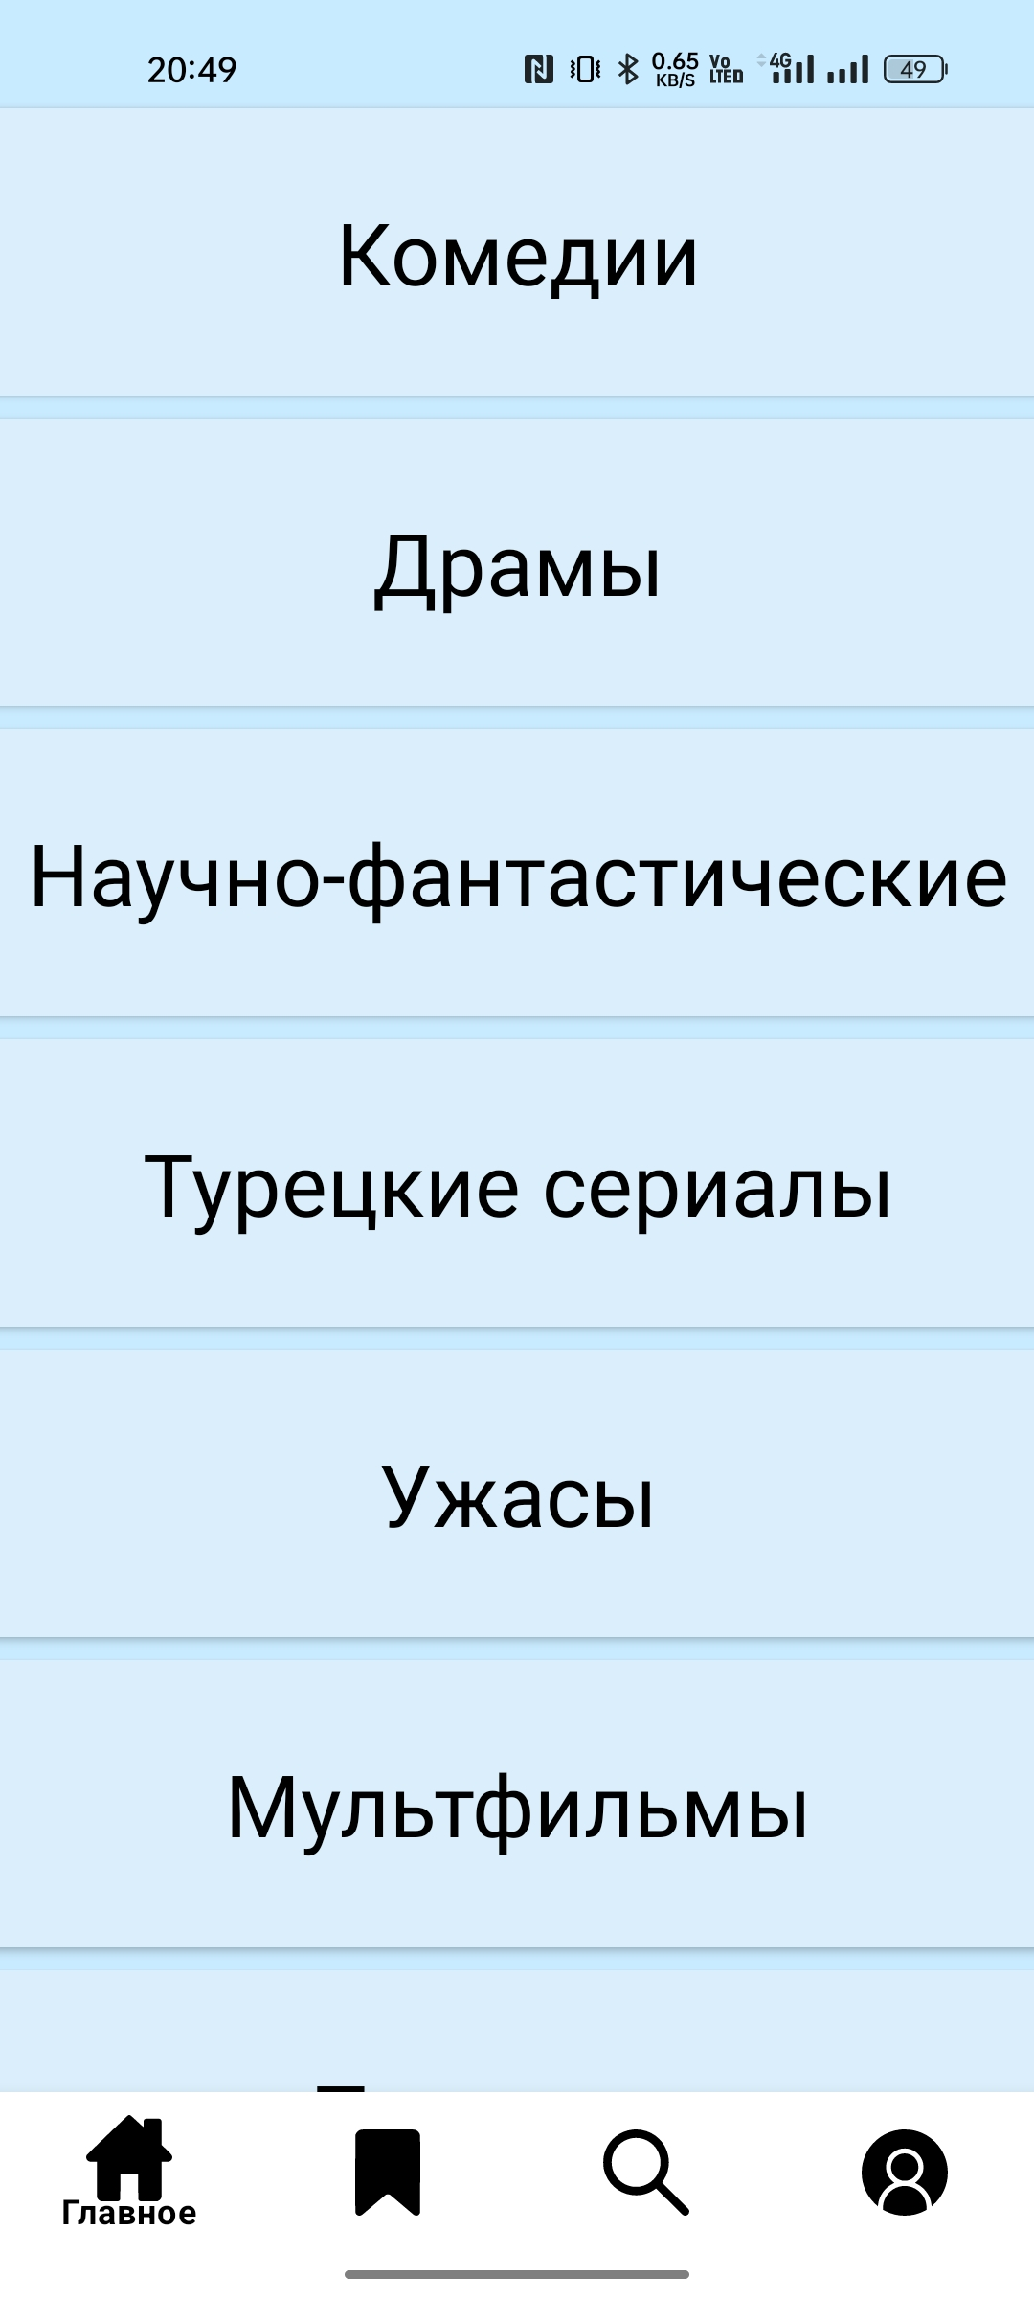
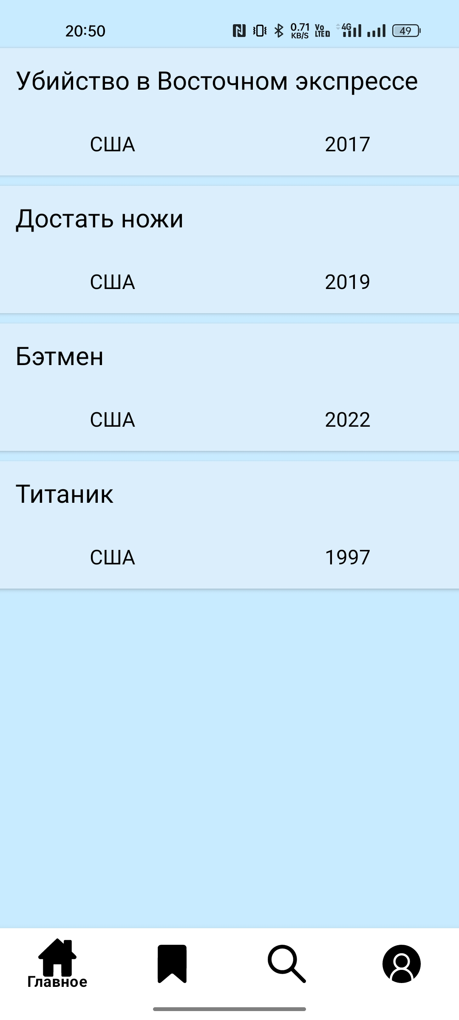
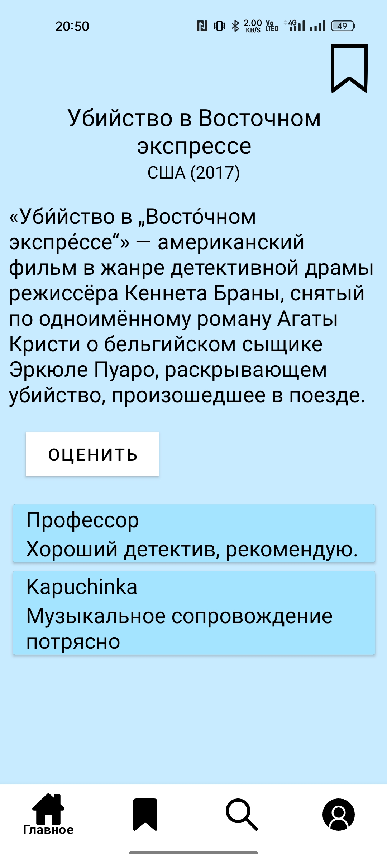
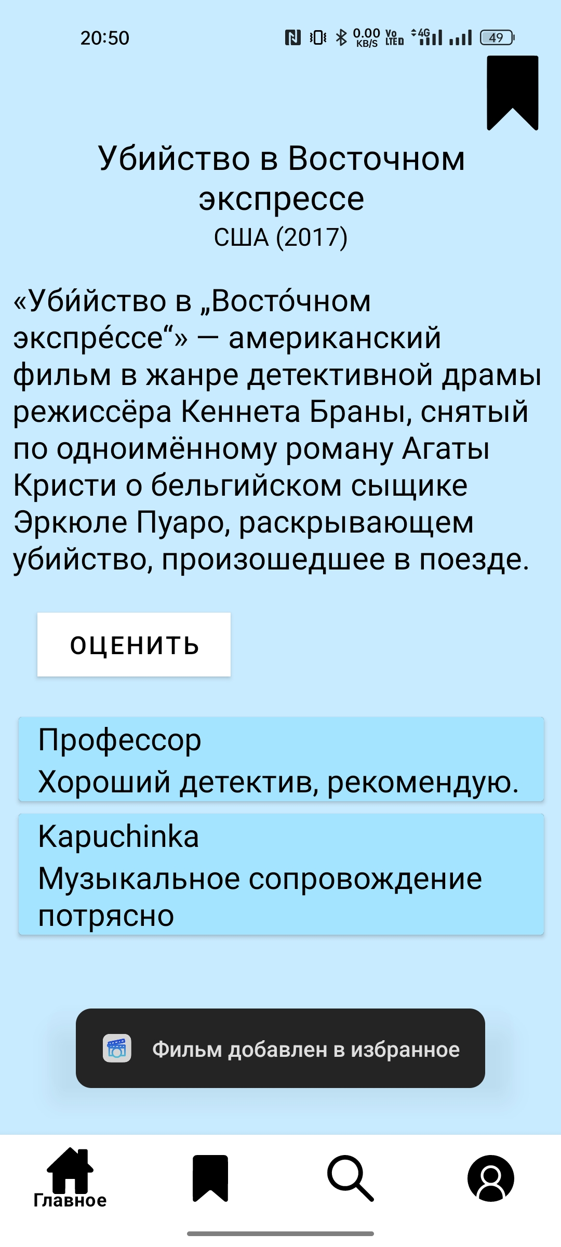
Пользовательский сценарий

Slide 10
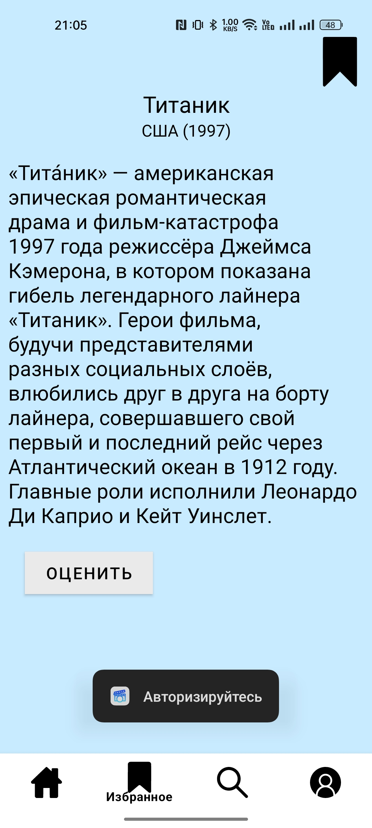
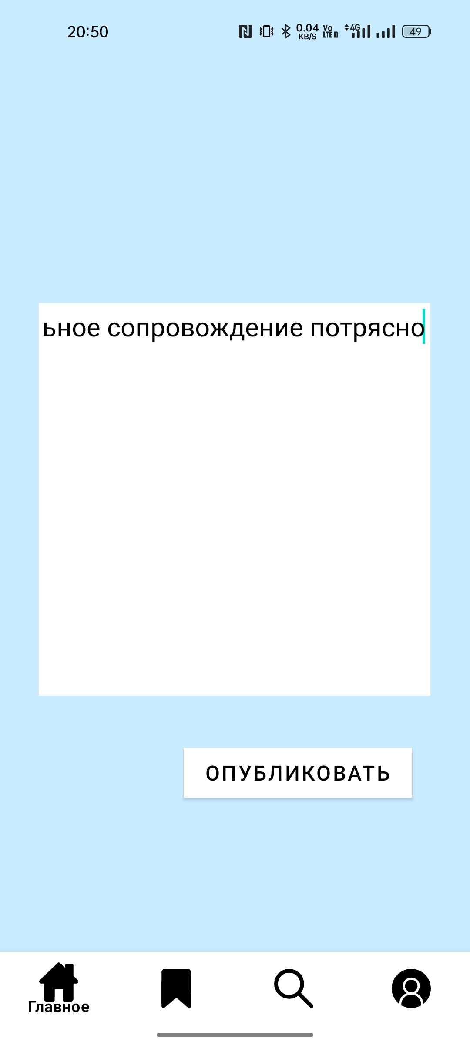
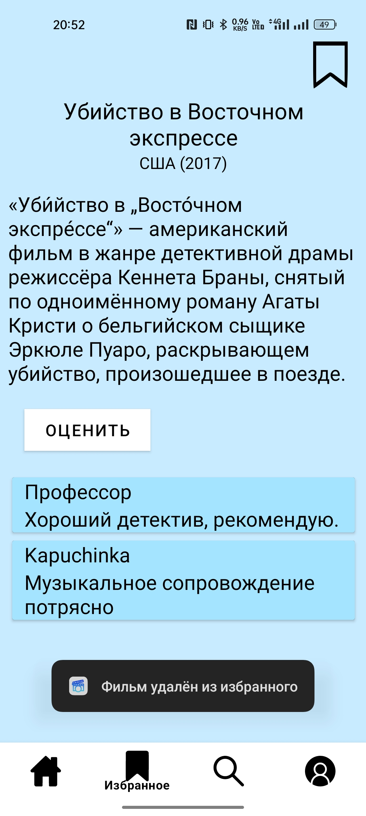
Пользовательский сценарий

Slide 11
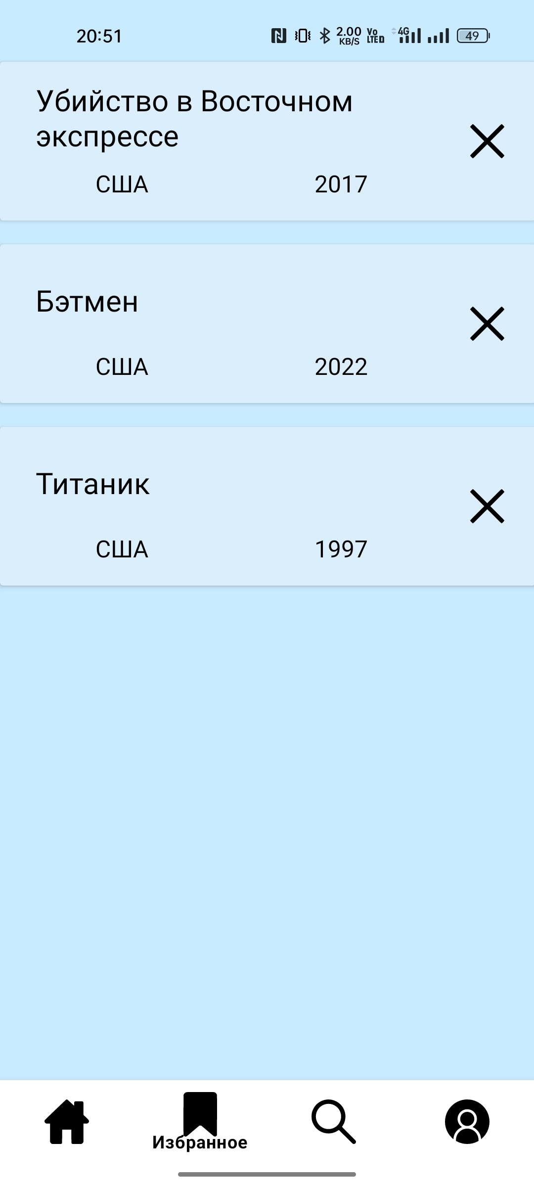
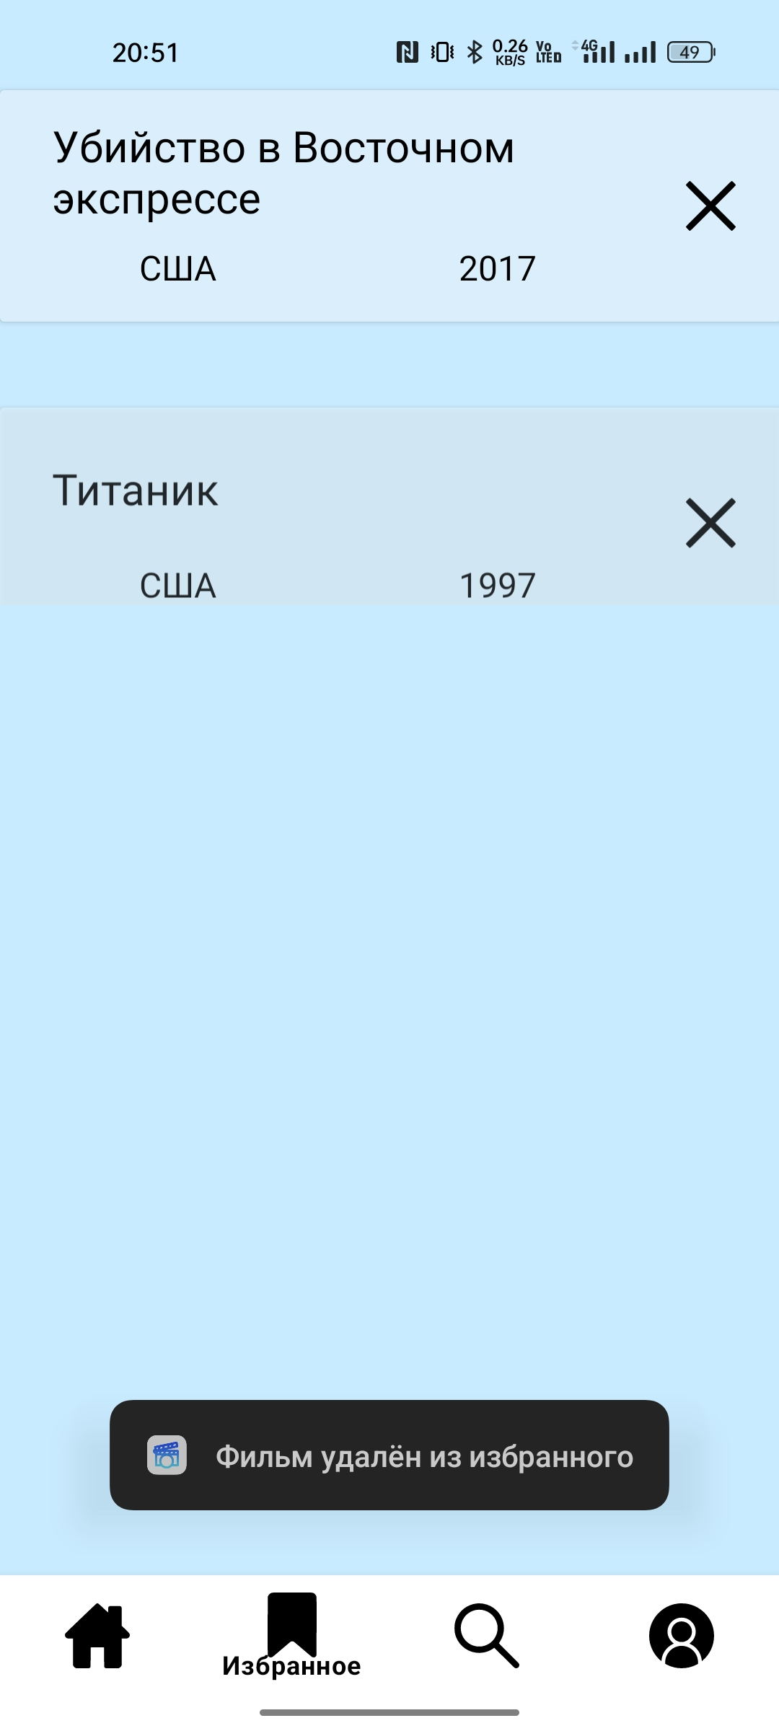
Пользовательский сценарий

Slide 12
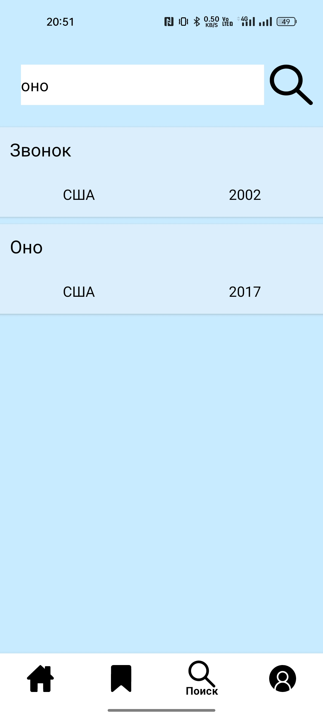
Пользовательский сценарий

Slide 13
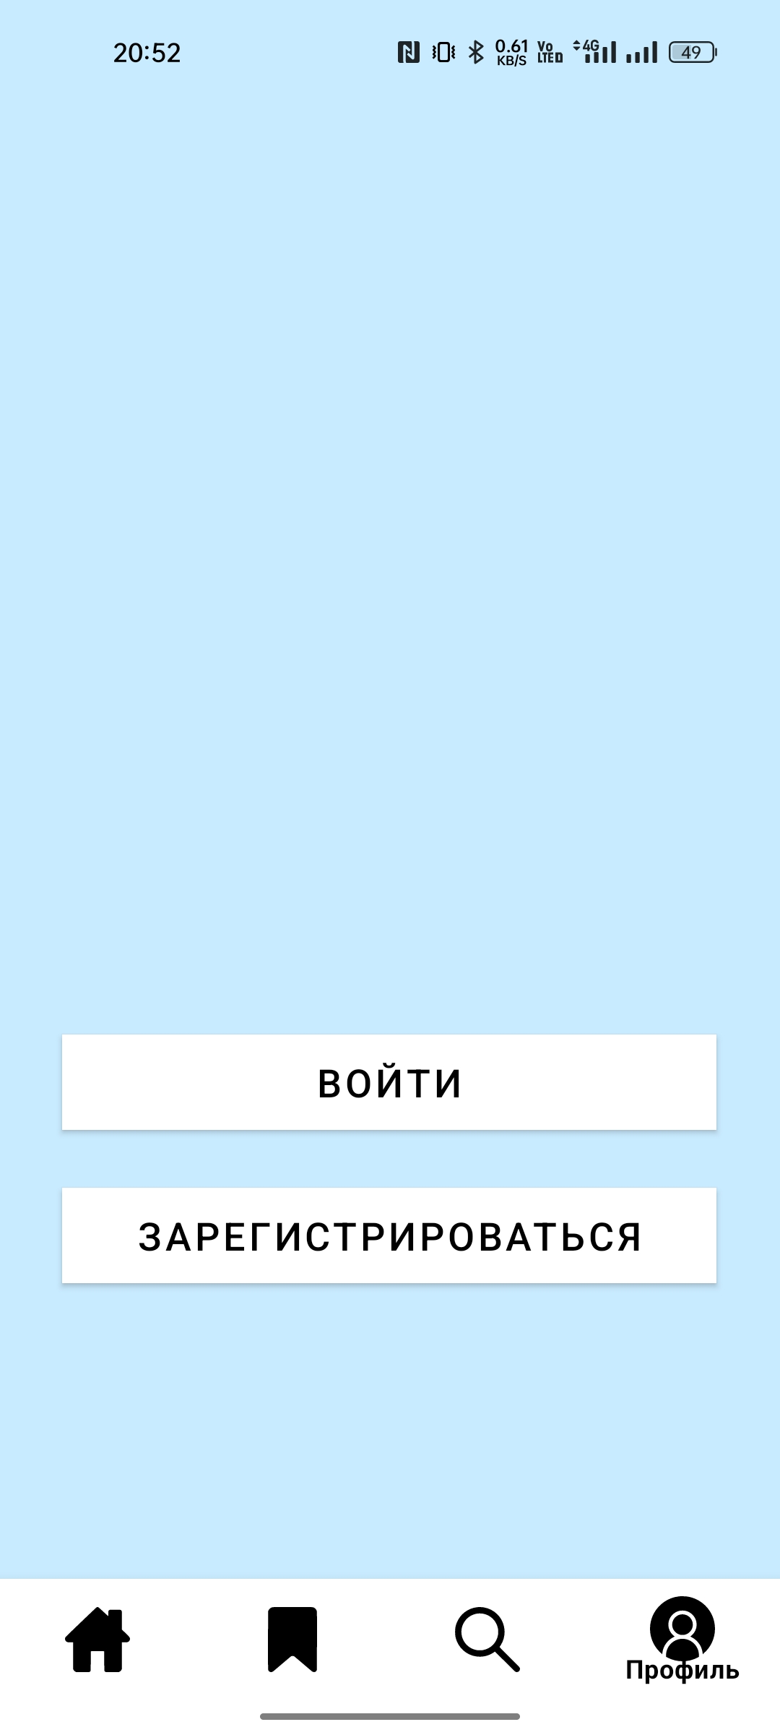
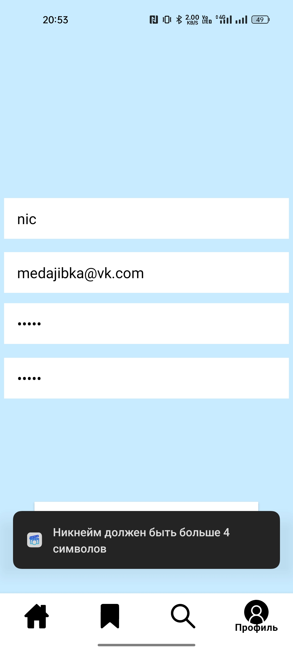
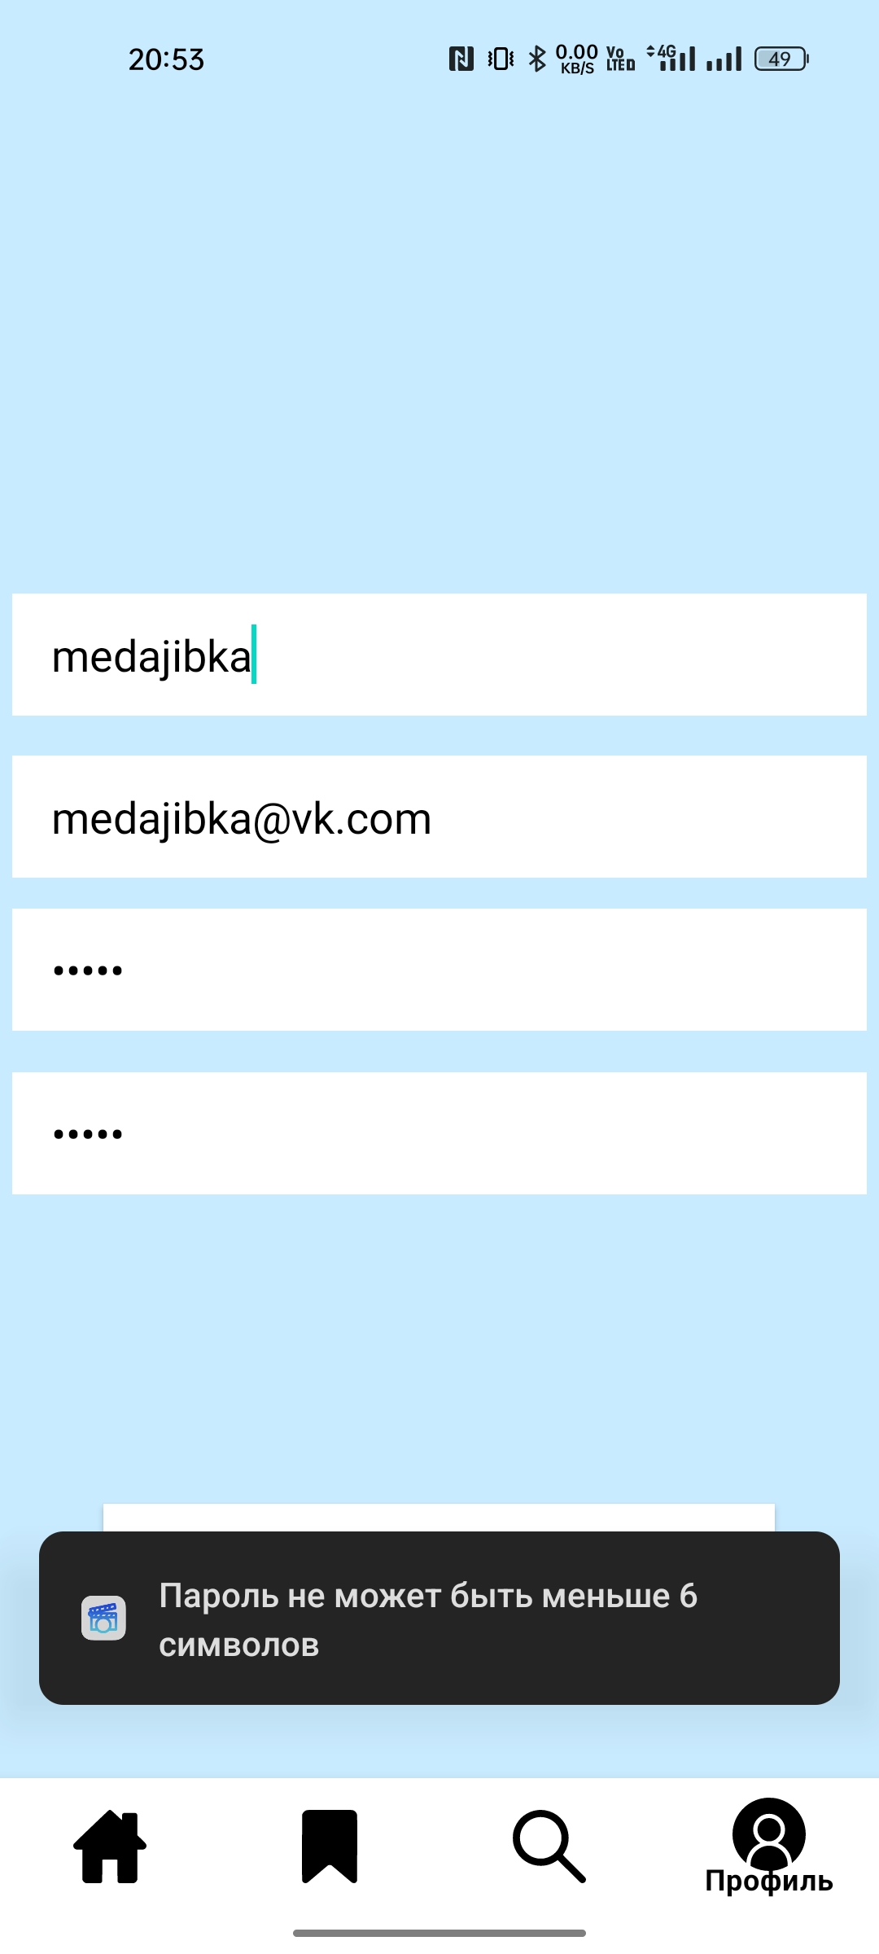
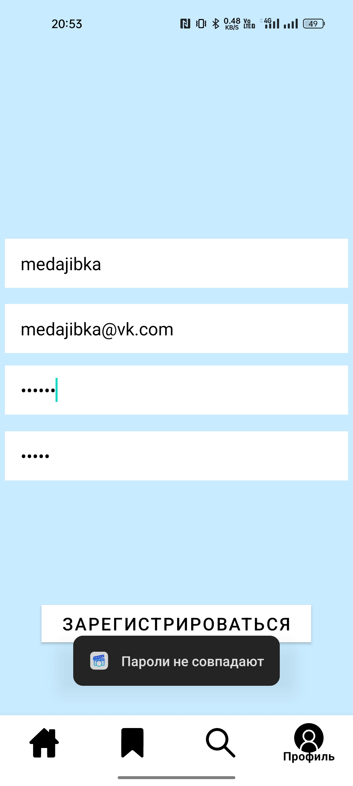
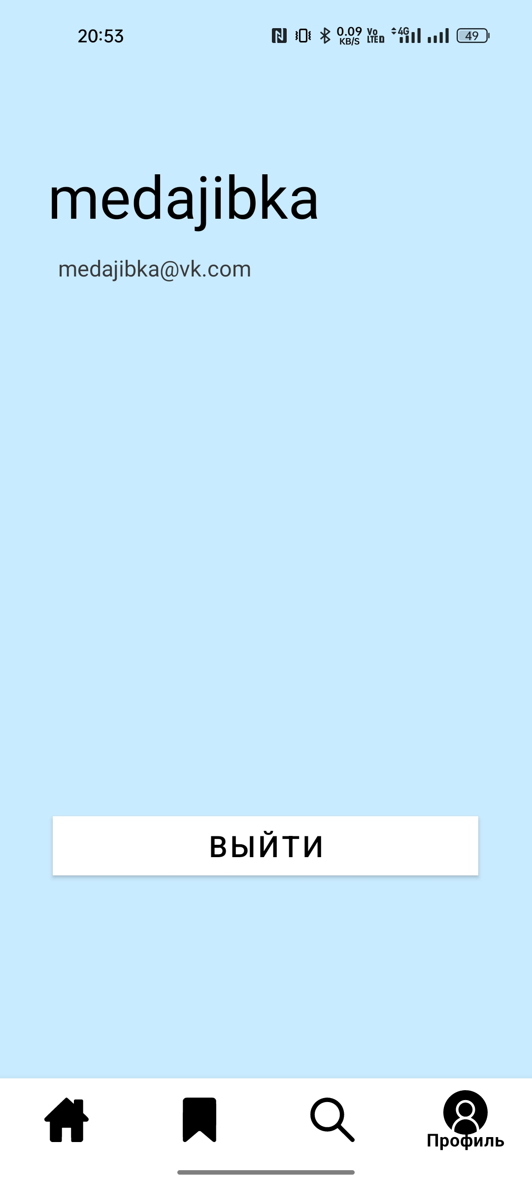
Пользовательский сценарий

Slide 14
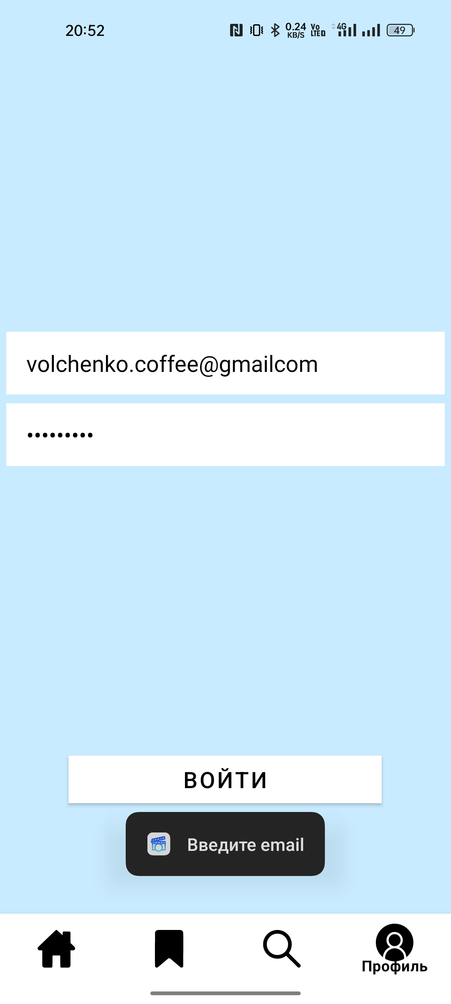
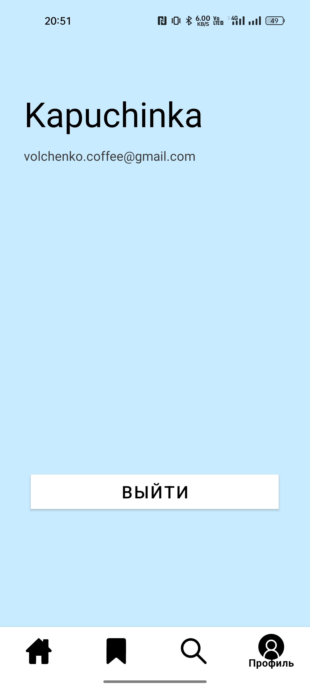
Пользовательский сценарий

Slide 15
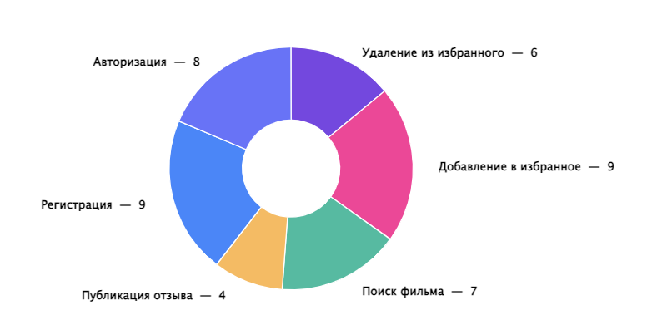
Результаты аналитики

Slide 16
Заключение
Реализован список категорий фильмов
Реализованы списки фильмов в категории
Реализована возможность сохранить в избранное
Реализована возможность написать отзыв
Реализован поиск фильмов

Slide 17
Мобильное приложение Kinosklad
Выполнили студенты 3 курса ФКН ПИвИС
Команда ТП-5.1-4
Волченко Полина Владимировна
Петров Андрей Алексеевич

